Slide 1
#ing

Slide 2
Contents
1
프로젝트 소개
2
설계 준비
3
설계
4
구현
5
마무리

Slide 3

프로젝트 소개
프로젝트 명 : #ing(sharping)
종합 쇼핑몰이지만 불필요한 UI와 기능들을 제외하고 사용자에게 기본적으로 필요한 요소들로만 구성하여 이용이 편리한 사이트를 개발하고자 하였다.
Java와 JSP, Spring Framework를 활용하여 프로젝트를 진행하였으며, 4명의 팀원이 Git을 기반으로 한 협업으로 개인 개발능력 향상 및 협업능력 향상을 목표로 한다.
▶주제 선정 이유
종합 쇼핑몰의 기능을 나만의 알고리즘으로 구현함으로써 지금까지 공부한 기술들을 다듬어 탄탄한 기본기를 갖추자!

Slide 4
핵심 구현 기능
회원가입/로그인
사이트 관리 /
회원 관리 /
카테고리 관리
판매자
상품관리
회원 주문 / 비회원 주문 / 무통장 결제 / 카드 결제
마이페이지
판매자 / 일반회원
등록 / 수정 /
옵션관리 / 삭제
장바구니 /
주문내역 조회
관리자
기능
주문/
결제

Slide 5









개발 환경

Slide 6
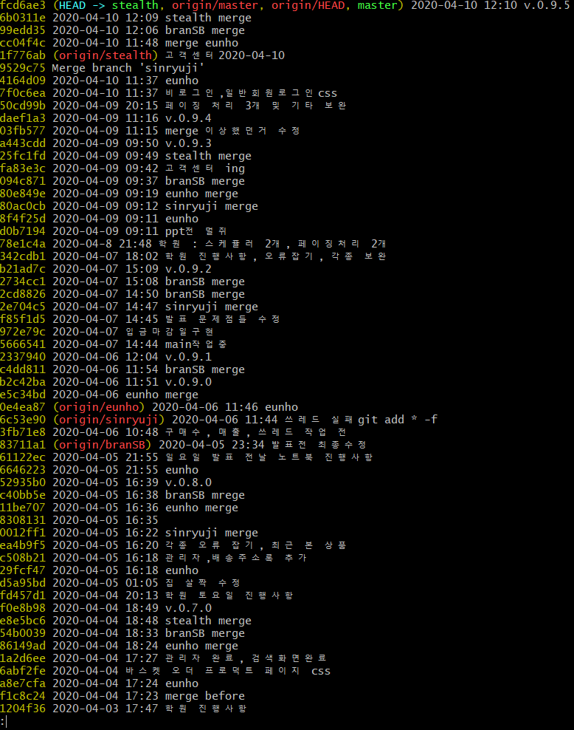
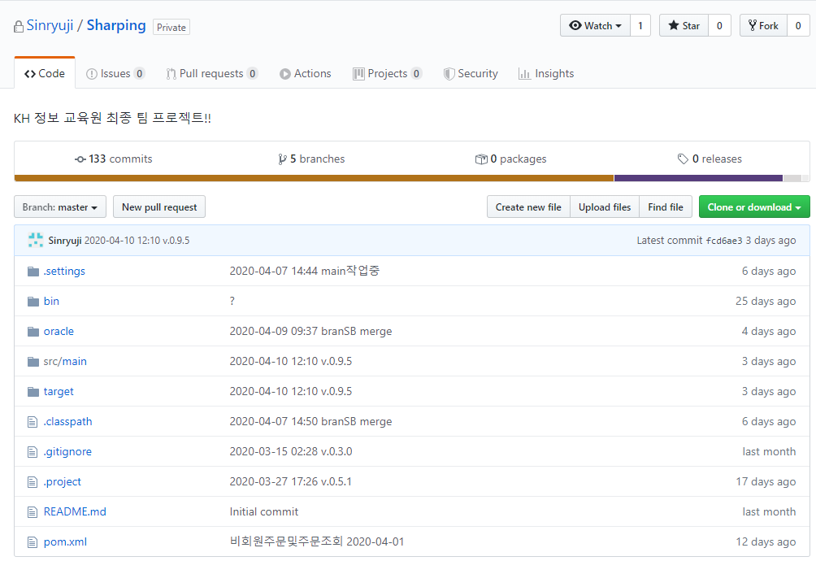
Git 활용
Branch 기능을 활용
팀원들 간에 원할한 작업 가능

Slide 7
역할분담
김형찬
허우람
전상배
이은호
회원가입, 문자 인증, 판매자 전환, 상품 주문, 결제(신용카드), 상품옵션, 주문내역 조회, 마이 페이지, 배송 주소록, 카테고리
비밀번호 재설정, 이메일 인증, 장바구니, 결제(무통장 입금), 비회원 주문, 고객 센터
아이디 찾기, SSL, 배송정보, 검색, 필터검색/정렬, 관리자 기능, 퀵 필터, 반응형 웹
로그인, 아이디 중복 체크, 상품 업로드, 개인정보 수정, 상품관리, 주문관리, 상품 신고, 구매 후기, 관심 상품

Slide 8
요구사항 명세

Slide 9
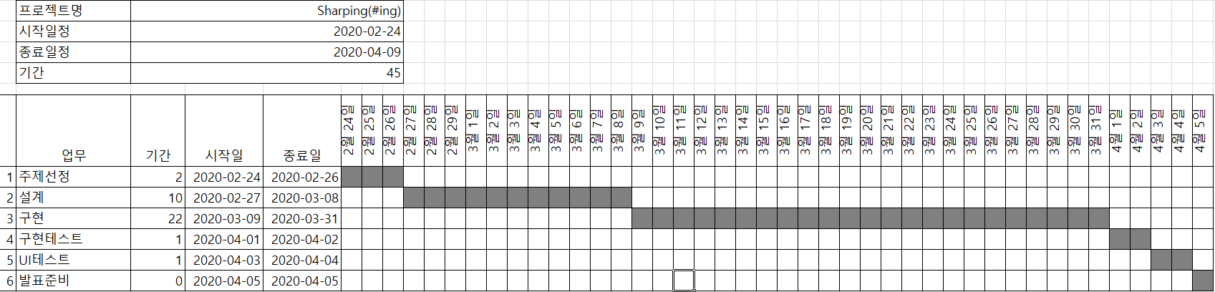
업무 일정표

Slide 10
업무 설명
업무 일정은 위 절차를 기본으로 하되 필요에 따라 유동적으로 한다.
팀원 간 기능이 종료될 때 GITHUB를 활용하여 MERGE한다.
MERGE 작업 시 당사자와 팀장이 함께 진행한다.
업무 일정
협업
목표
테스트
전체적인 통합 후 다른 팀원의 코드도 이해하는 것을 목표로 한다.
기능 테스트는 구현 기간에 마무리하고 프로젝트 테스트는 구현테스트, UI테스트 기간에 진행한다.

Slide 11
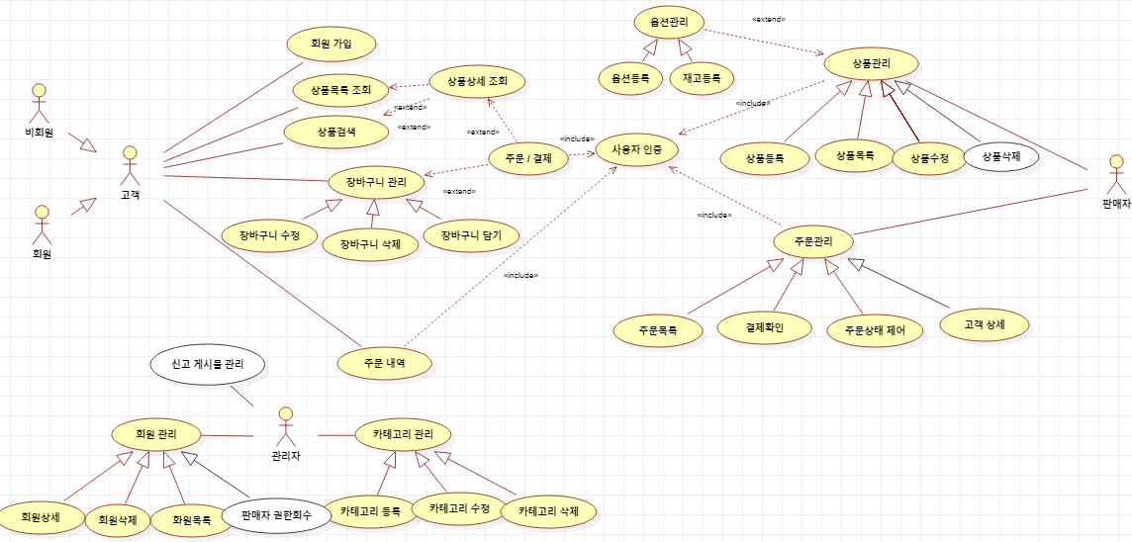
USE-CASE 다이어그램

Slide 12
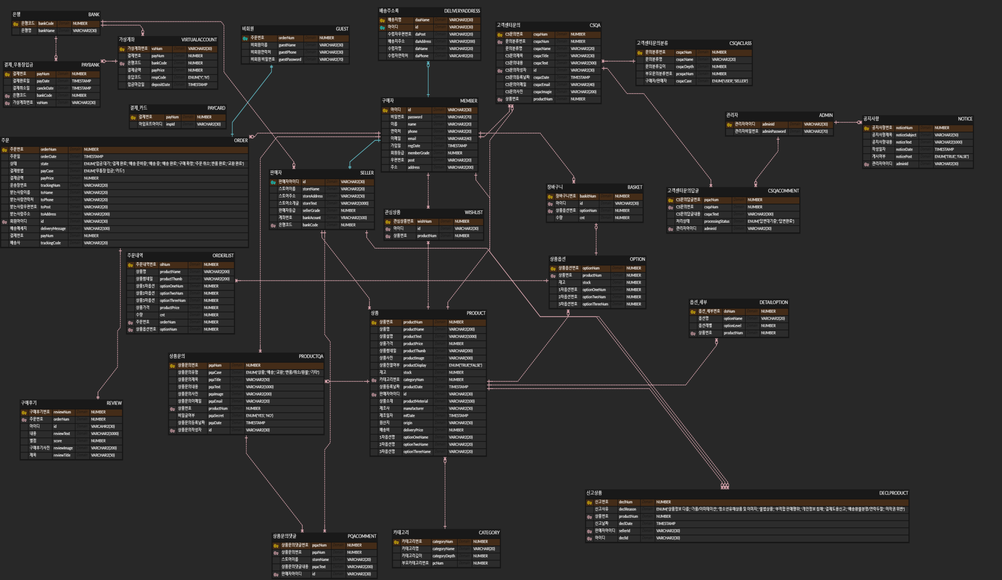
데이터 베이스 설계

Slide 13
클래스 다이어그램

Slide 14

UI 설계

Slide 15
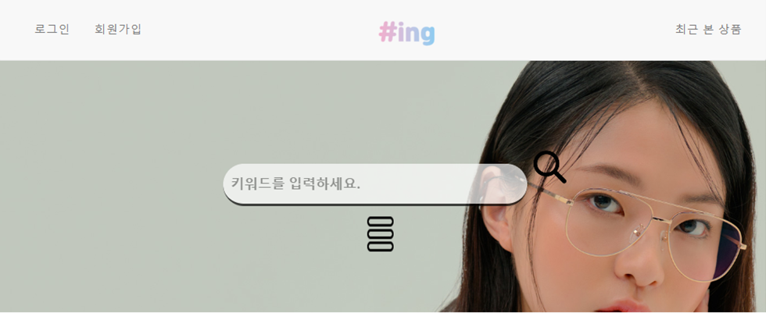
Main
메인화면으로 이동
Cookie 활용하여 저장
키워드를 입력하여 전체 상품 검색 가능

Slide 16
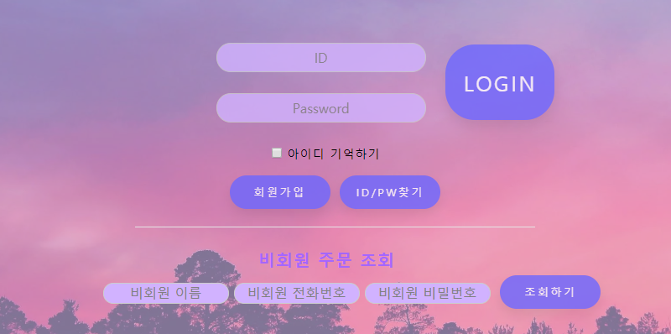
로그인
ID, Password가 일치여부에
로그인 기능동작
Cookie를 활용. 일정 시간동안
로그인 아이디를 기억
비회원 주문시 입력된 값으로
주문 조회 기능

Slide 17
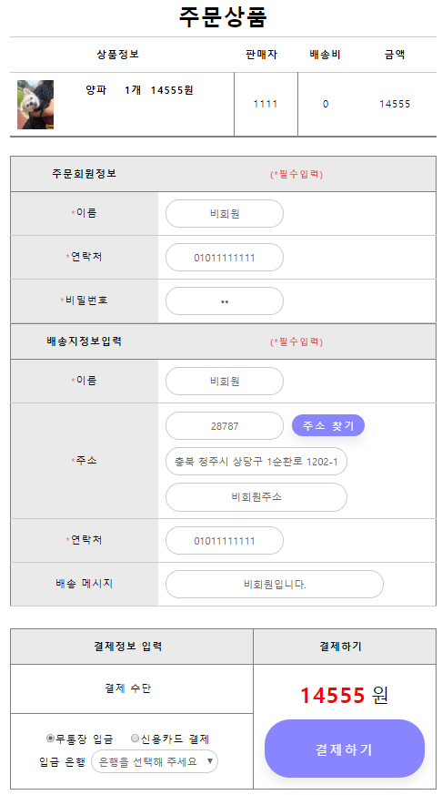
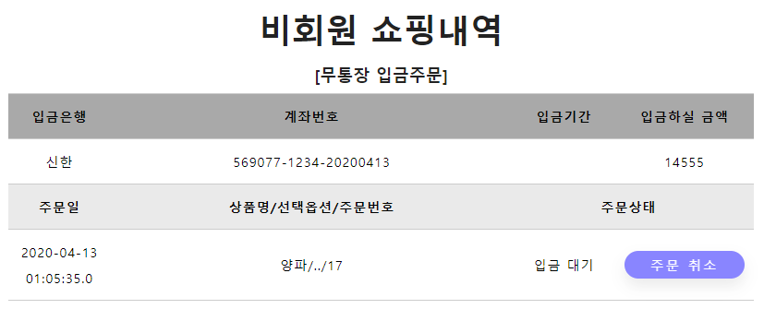
비회원 주문조회
로그인 하지 않고 상품을 주문한 뒤
이름, 연락처, 비밀번호를 입력하여
비회원 주문조회 기능 구현

Slide 18
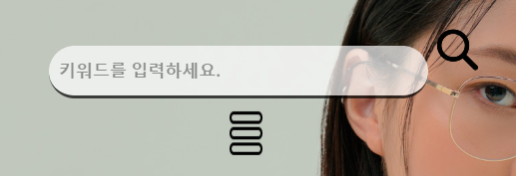
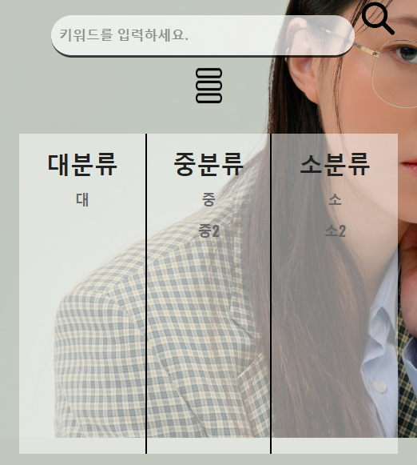
로그인 후 Main
Session을 활용 로그인 경우에 따라 nav바 출력화면 변화
저장된 카테고리 나타남
카테고리별로 검색 가능

Slide 19
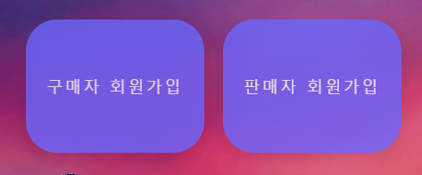
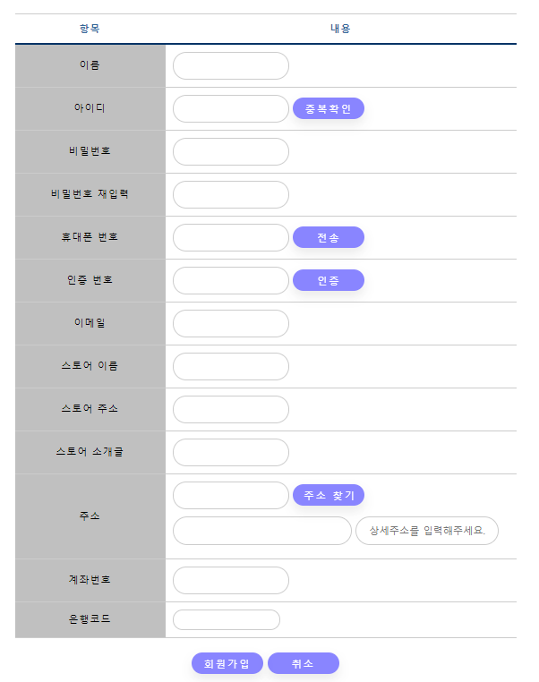
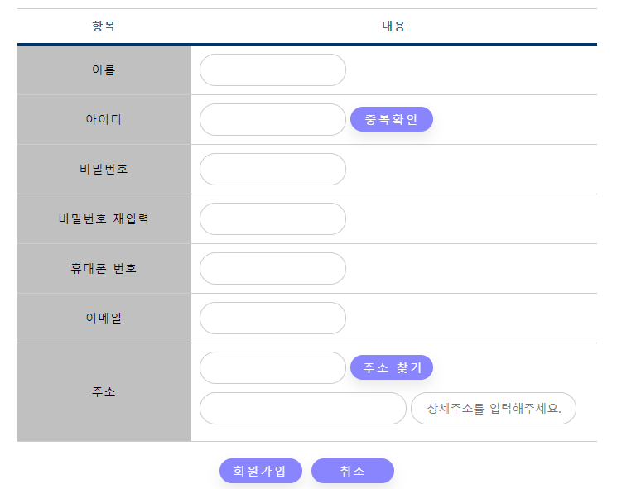
회원가입
문자API 활용
인증번호를 랜덤값으로 전송
인증번호 불일치 시 진행불가
DB에 중복된 값이 있는지 확인
암호화 작업하여, 해싱된 값이 DB에 저장된다
비밀번호 일치하지 않으면 진행불가
카카오 API
활용하여 주소입력

Slide 20
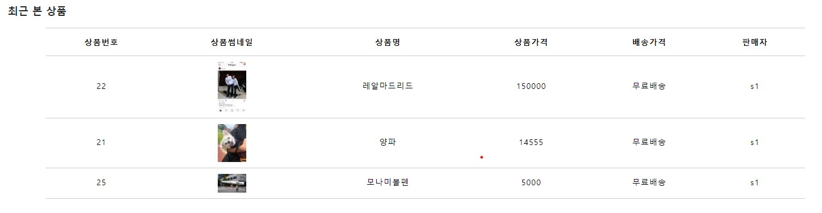
최근 본 상품
Cookie 활용하여 선택한 상품페이지의 정보를 List로 나열,
중복된 상품은 한가지만 보여준다.

Slide 21
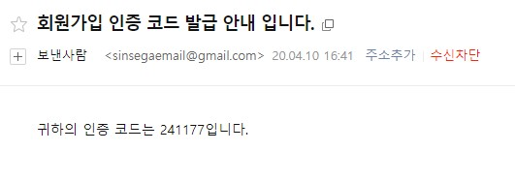
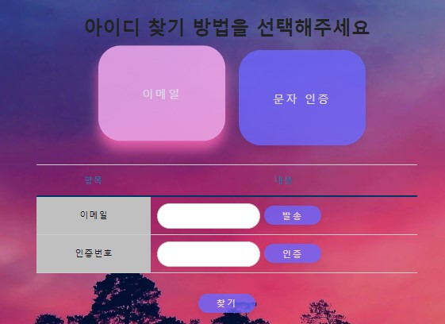
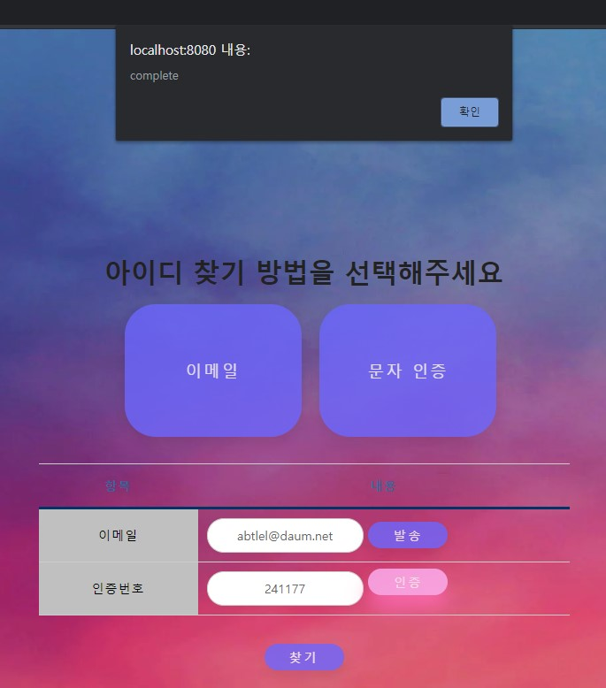
ID/PW 찾기
ID 찾기 (1)이메일
인증번호 일치하면
아이디 찾기 가능
Spring mail서비스를 활용
가입시 등록한 이메일로
랜덤값 인증코드 발송

Slide 22
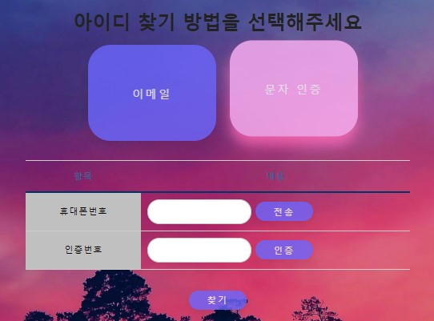
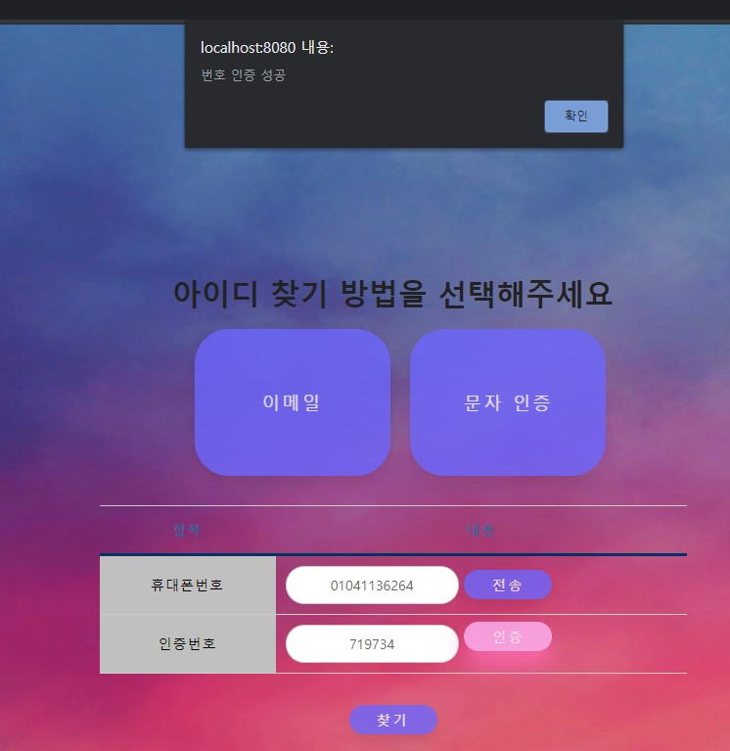
ID/PW 찾기
ID 찾기 (2)문자인증
인증번호 일치하면
아이디 찾기 가능

Slide 23
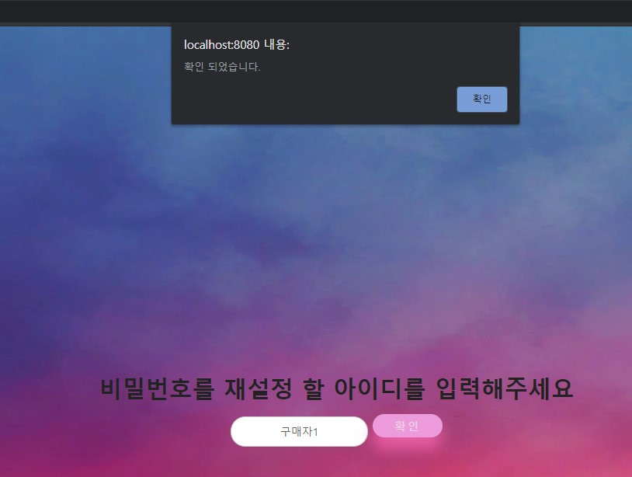
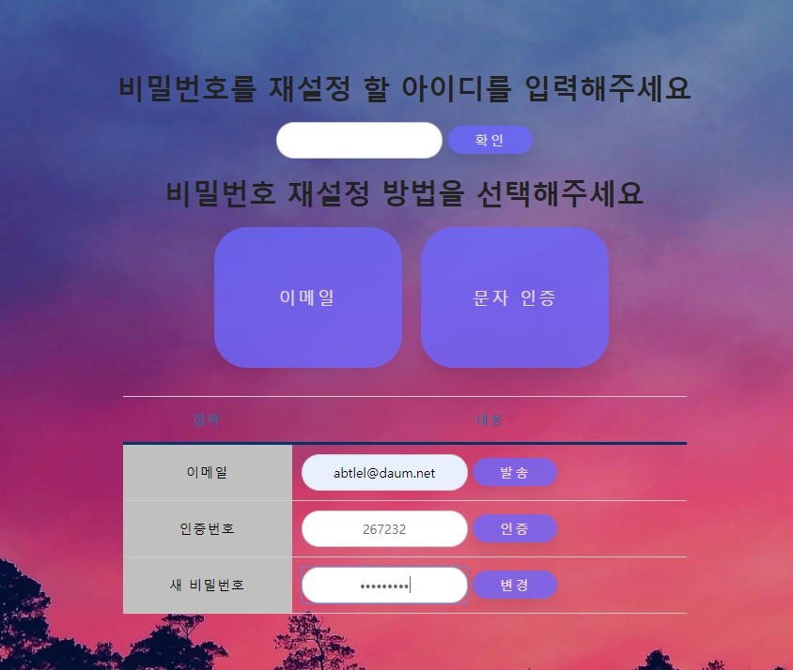
ID/PW 찾기
비밀번호 재설정 (1)이메일
DB에 저장된 아이디
입력 시 진행 가능
ID찾기와 동일한 인증 과정 후
새 비밀번호로 변경 가능

Slide 24
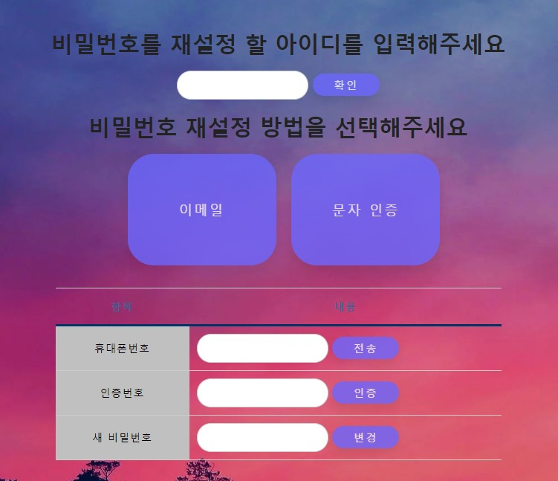
ID/PW 찾기
비밀번호 재설정 (2)문자 인증
DB에 저장된 아이디
입력 시 진행 가능
ID찾기와 동일한 인증 과정 후
새 비밀번호로 변경 가능

Slide 25
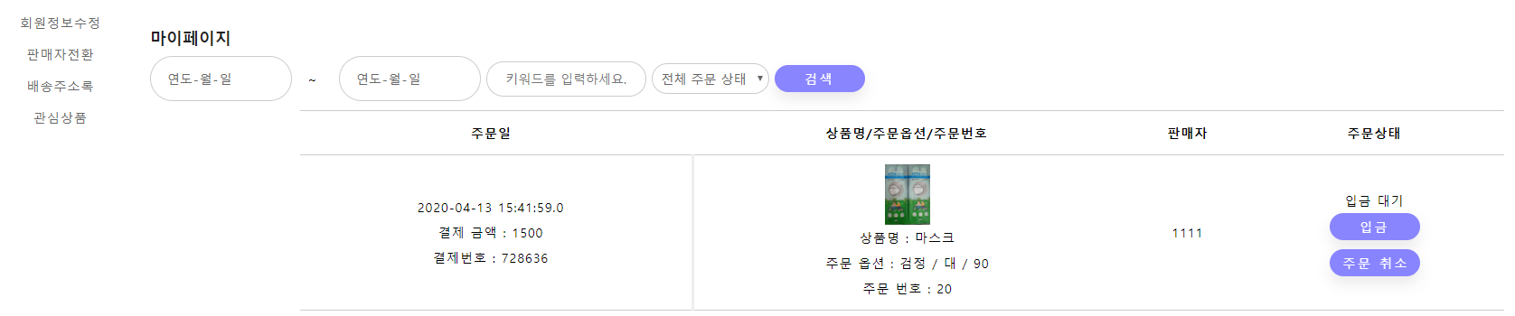
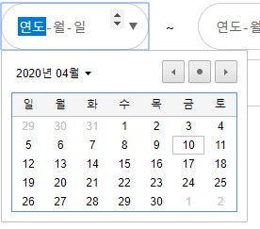
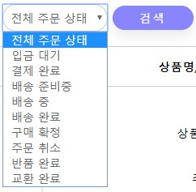
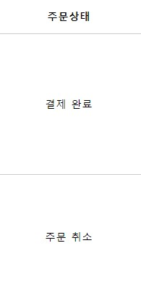
마이페이지
주문상태/입금/주문 취소
기능
일자 별 검색 기능
주문 상태 별 정렬 기능

Slide 26
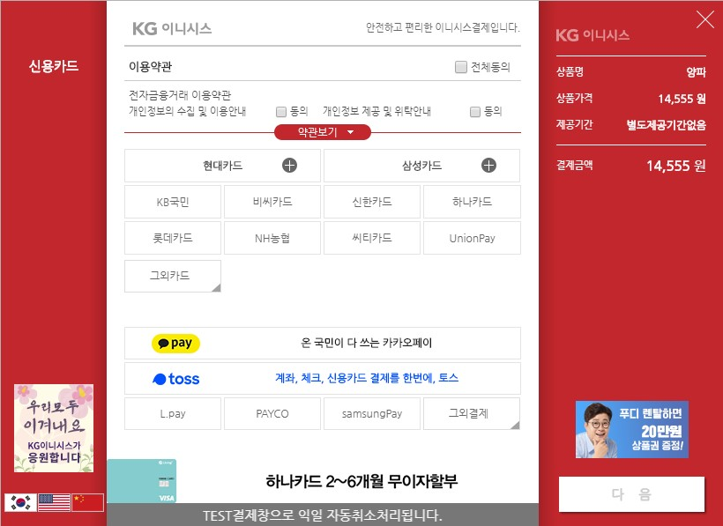
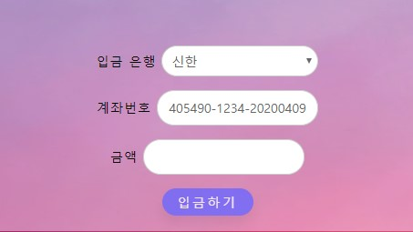
마이페이지
입금하기
무통장 입금하기 기능
아임포트 API를 활용
카드결제 입금하기 기능

Slide 27
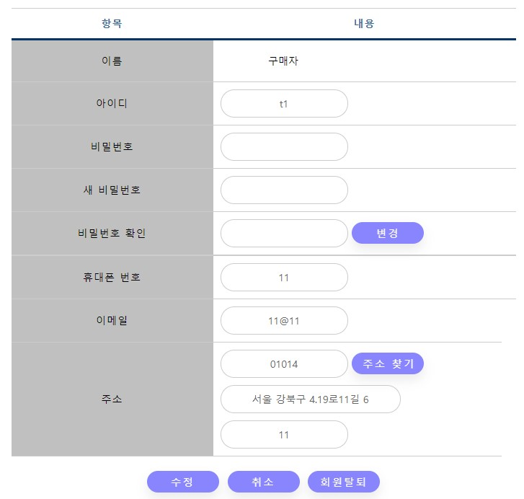
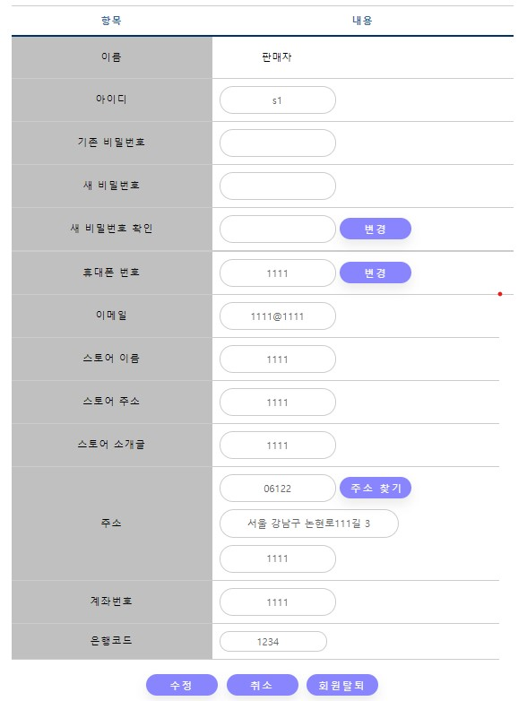
마이페이지
회원정보 수정
비밀번호를 제외
가입시 등록한 정보 출력 후, 수정 가능

Slide 28
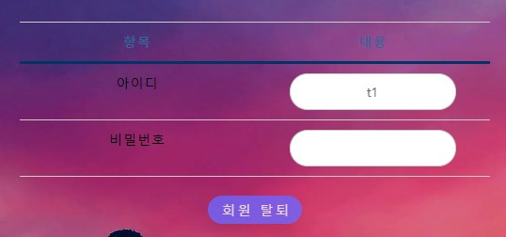
회원정보수정
회원 탈퇴
해당 아이디의 비밀번호 입력 시
회원 탈퇴 가능

Slide 29
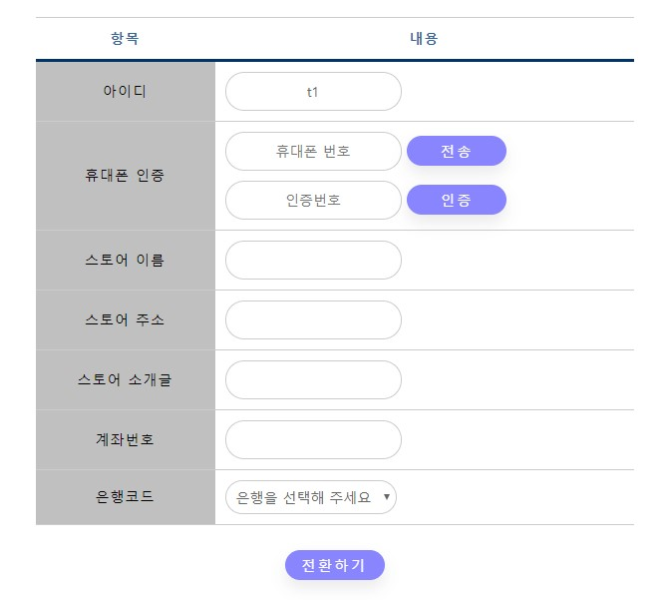
마이페이지
판매자 전환
판매하기, 판매자 전환을 통해
구매자회원에서 판매자회원으로 전환 가능

Slide 30
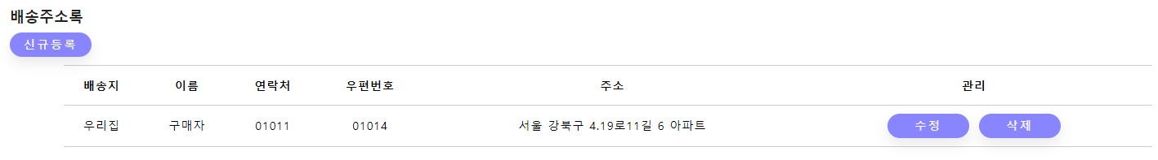
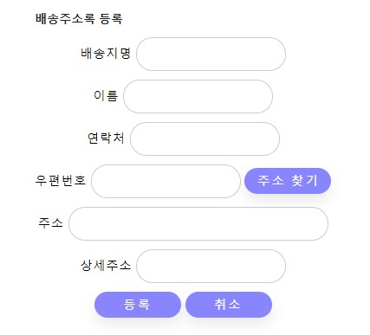
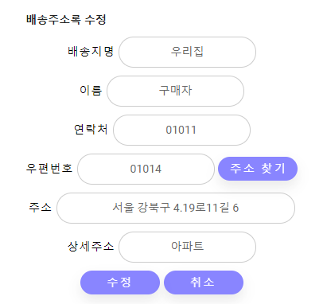
마이페이지
배송 주소록
배송주소록 등록/수정/삭제 가능

Slide 31
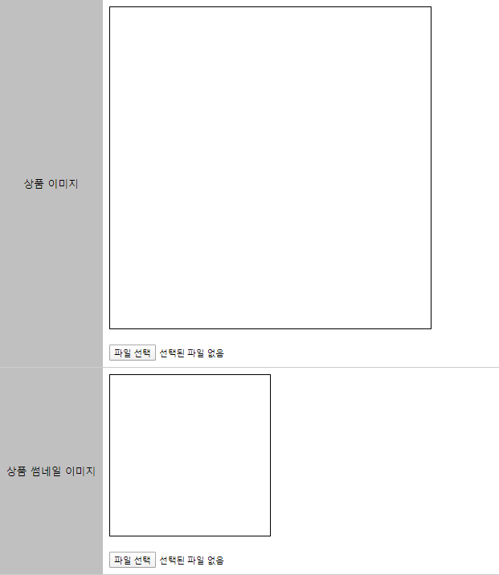
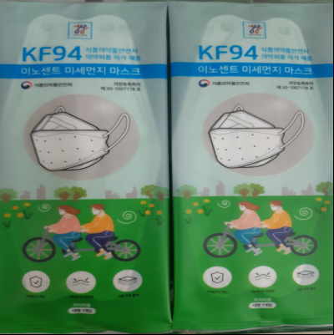
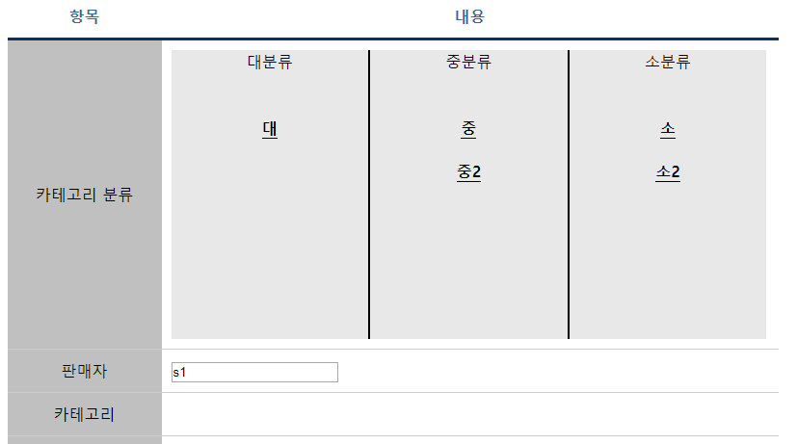
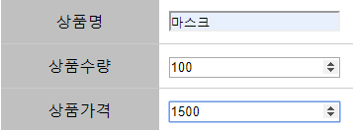
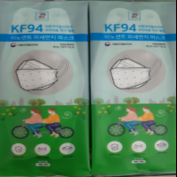
판매자 페이지
상품 등록
카테고리 소분류 선택 시
카테고리 자동 입력
이미지 파일 선택하여
상품이미지, 썸네일
업로드 후 지정된
경로에 사진파일 저장

Slide 32
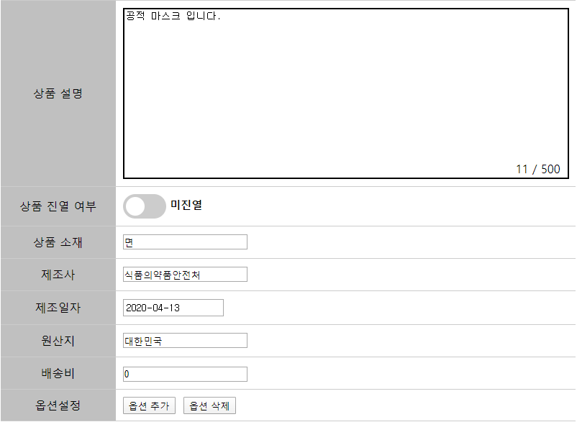


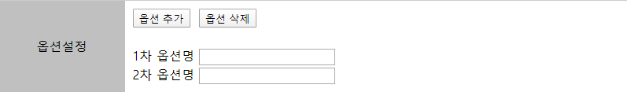

판매자 페이지
상품 등록
상품 진열 여부 선택 가능
옵션추가 버튼 클릭 시
최대 3차 옵션추가 가능
옵션명 지정 가능

Slide 33
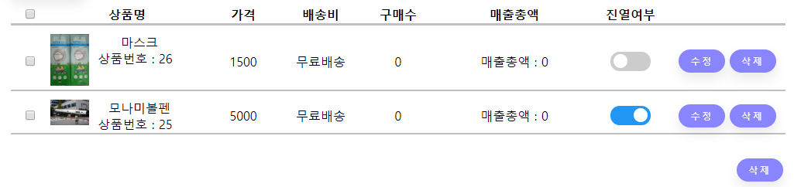

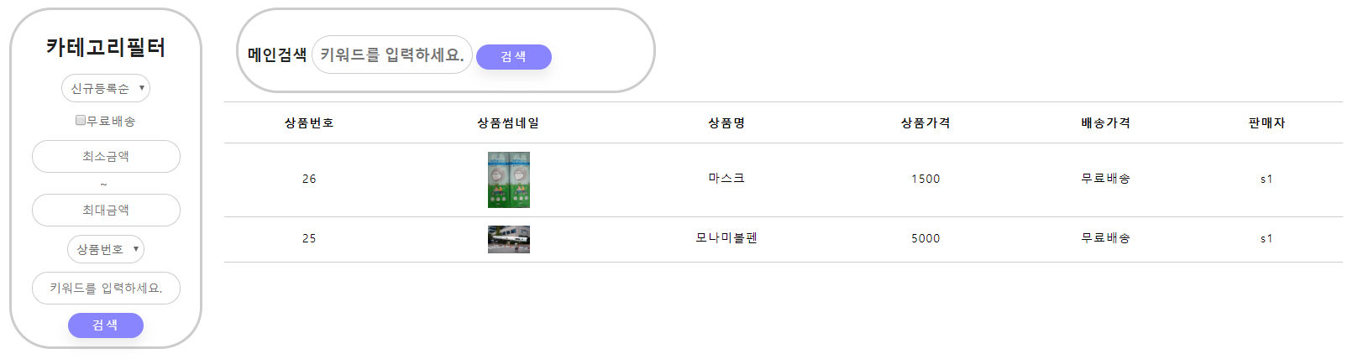
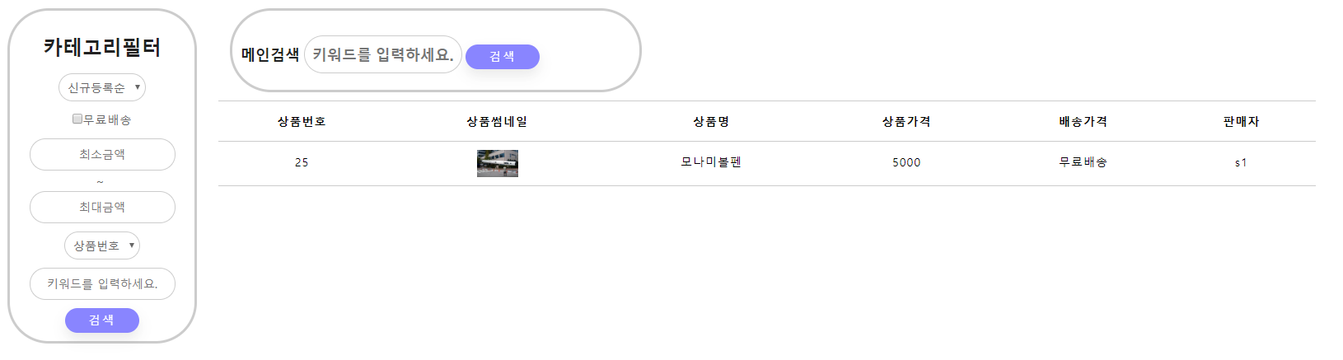
판매자 페이지
상품 관리
썸네일 이미지 확인가능
배송비 0원일 경우
무료배송 표시
구매수와 매출총액
누적 표시
진열 여부 ON이어야
상품 검색이 가능
체크박스 기능을 활용
전체/개별 삭제 가능

Slide 34
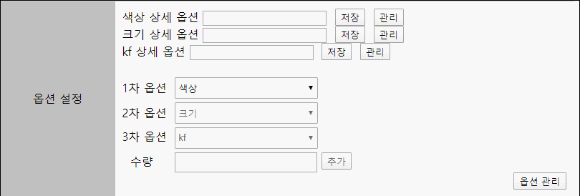
판매자 페이지
상품 수정 - 상세옵션 설정
기존 업로드 당시 입력한
옵션명 표시
상세 옵션 입력후 저장
관리 탭으로 삭제 or 확인 가능

Slide 35
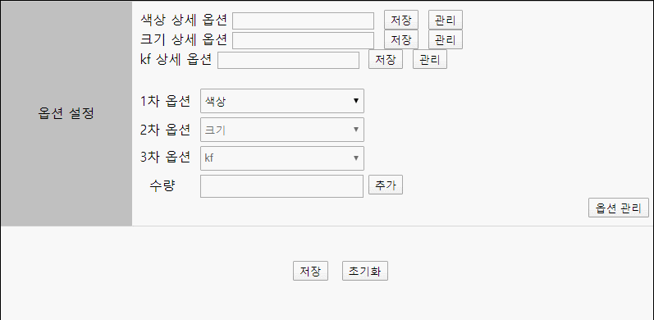
판매자 페이지
상품 수정 – 옵션 및 수량 설정
저장된 상세 옵션 별 수량 지정 가능
및
옵션 관리 탭으로 확인 및 삭제 가능

Slide 36
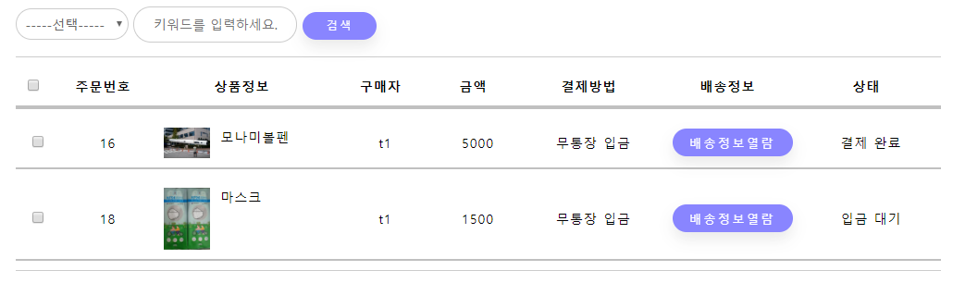
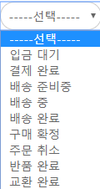



판매자 페이지
주문 관리
상태 별로 검색할 수
있는 필터링 기능
운송장이 입력되면
배송 중 상태로 변환
배송이 완료 되면
배송 완료 상태로 변환
결제 완료가 되면
다음 진행으로
배송사와 운송장 번호
입력 가능

Slide 37

상품 검색하기
Main에서 상품검색
검색창에 키워드 입력시
해당 키워드 포함 상품만 출력

Slide 38


상품 검색하기
카테고리에서 상품검색
카테고리 선택 시
해당 카테고리 포함 상품만 출력

Slide 39










상품 검색하기
필터검색
여러 필터 동시에
검색 가능

Slide 40



상품 페이지
관심상품/신고하기
구매자들의
별점 평균 출력
판매자가 설정한
옵션 선택가능
선택된 수량만큼
자동으로 금액 변화

Slide 41



상품 페이지
상품 주문
배송 주소록에 저장된
주소록 선택 가능
결제수단
무통장입금/신용카드 결제
선택 가능

Slide 42

상품 페이지
상품 장바구니 담기

Slide 43


상품 페이지
상품 장바구니
장바구니 상품
삭제 가능
수량에 따라
자동으로 금액 변경

Slide 44


상품 페이지
관심 상품
CheckBox 활용
관심 상품 추가

Slide 45


상품 페이지
상품 신고
신고 글 작성
팝업창

Slide 46



상품 페이지
상품 신고
팝업창으로
신고 내용 확인 가능
신고 게시물 삭제/
신고받은 상품 삭제 가능
신고 사유 검색
필터 기능

Slide 47


관리자 페이지
관리자DB에 저장된 값으로 로그인 시,
관리자 전용 Main화면으로 접속
관리자 페이지에서
새 관리자 등록 가능

Slide 48


관리자 페이지
카테고리 관리
카테고리 명 수정
기능
카테고리 명 추가
기능
카테고리 삭제기능

Slide 49




관리자 페이지
구매 회원 관리
아이디,이메일 주소 클릭시
회원 상세 정보 팝업창
접속중인 관리자의 비밀번호
일치 시, 삭제 버튼 활성화

Slide 50




관리자 페이지
판매 회원 관리
DB에서 회원 정보를 삭제시킨다
판매자의 권한을 회수하고
일반회원으로 변경시킨다

Slide 51



관리자 페이지
공지사항 글쓰기
Session 활용
로그인한 계정의
아이디 값을 넣어논다.

Slide 52



관리자 페이지
공지사항 글수정/삭제
공지사항 내용
팝업창을 띄운다
접속중인 관리자의 비밀번호
일치 시, 삭제 버튼 활성화
접속중인 관리자의 비밀번호
일치 시, 수정 버튼 활성화

Slide 53


관리자 페이지
공지사항 게시여부
게시여부 활성화 시키면
자동으로 DB를 수정하고
Main화면에 팝업창 띄운다

Slide 54
Thank you

